Slide 1





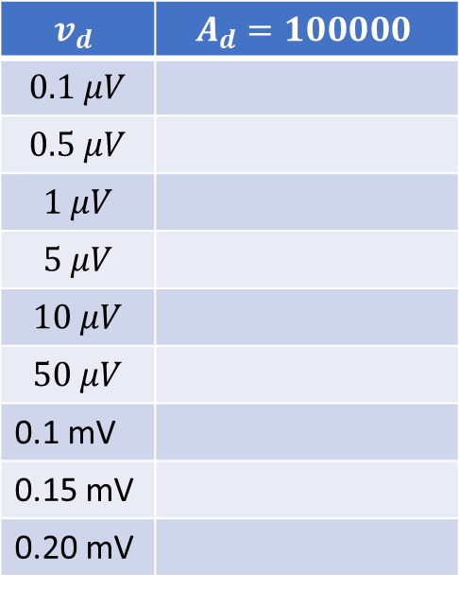




Función de transferencia VS Ganancia Diferencial en un Amplificador Operacional
$$v_{−}$$
-
$$+ 15 V$$
$$A_{d}:$$
Ganancia en Modo Diferencial
$$v_{+}:$$
Entrada no inversora
$$v_{+}$$
+
$$v_{o}=A_{d}v_{d}$$
$$v_{d}=v_{+}−v_{−}$$
Voltaje en Modo Diferencial
$$v_{−}:$$
Entrada inversora
$$− 15 V$$
$$v_{d}$$ | $$A_{d}=100000$$
$$0.1 μV$$
$$0.5 μV$$
$$1 μV$$
$$5 μV$$
$$10 μV$$
$$50 μV$$
0.1 mV
0.15 mV
0.20 mV

Slide 2

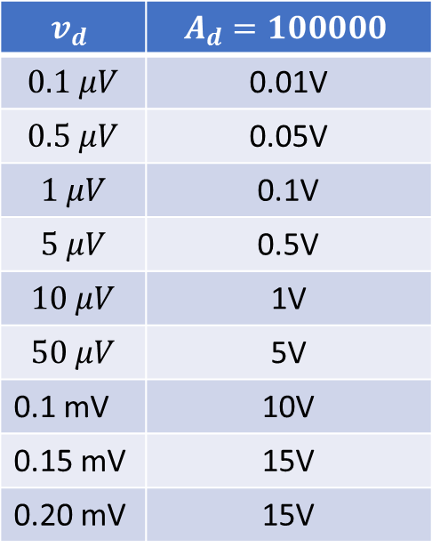

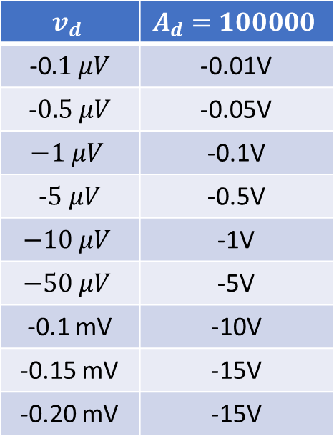

Función de transferencia VS Ganancia Diferencial en un Amplificador Operacional
$$v_{−}$$
-
$$+ 15 V$$
$$A_{d}:$$
Ganancia en Modo Diferencial
$$v_{+}:$$
Entrada no inversora
$$v_{+}$$
+
$$v_{o}=A_{d}v_{d}$$
$$v_{d}=v_{+}−v_{−}$$
Voltaje en Modo Diferencial
$$v_{−}:$$
Entrada inversora
$$− 15 V$$
$$v_{d}$$ | $$A_{d}=100000$$
-0$.1 μV$ | -0.01V
-$0.5 μV$ | -0.05V
$$−1 μV$$ | -0.1V
-$5 μV$ | -0.5V
$$−10 μV$$ | -1V
$$−50 μV$$ | -5V
-0.1 mV | -10V
-0.15 mV | -15V
-0.20 mV | -15V
$$v_{d}$$ | $$A_{d}=100000$$
$$0.1 μV$$ | 0.01V
$$0.5 μV$$ | 0.05V
$$1 μV$$ | 0.1V
$$5 μV$$ | 0.5V
$$10 μV$$ | 1V
$$50 μV$$ | 5V
0.1 mV | 10V
0.15 mV | 15V
0.20 mV | 15V
$$v_{o},V$$
Saturación
15
Zona Lineal
$$A_{d}={10}^{5}$$
-150
150
$$v_{d},μV$$
Precisión
-15
Saturación
Saturación

Slide 3
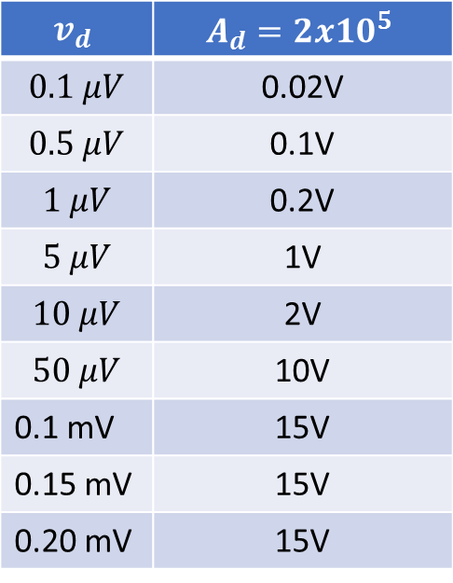


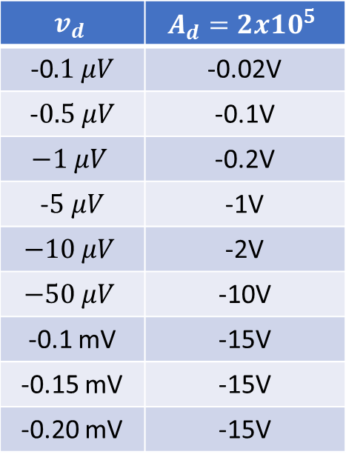
Función de transferencia VS Ganancia Diferencial en un Amplificador Operacional
$$v_{−}$$
-
$$+ 15 V$$
$$A_{d}:$$
Ganancia en Modo Diferencial
$$v_{+}:$$
Entrada no inversora
$$v_{+}$$
+
$$v_{o}=A_{d}v_{d}$$
$$v_{d}=v_{+}−v_{−}$$
Voltaje en Modo Diferencial
$$v_{−}:$$
Entrada inversora
$$− 15 V$$
$$v_{d}$$ | $$A_{d}={2x10}^{5}$$
-0$.1 μV$ | -0.02V
-$0.5 μV$ | -0.1V
$$−1 μV$$ | -0.2V
-$5 μV$ | -1V
$$−10 μV$$ | -2V
$$−50 μV$$ | -10V
-0.1 mV | -15V
-0.15 mV | -15V
-0.20 mV | -15V
$$v_{d}$$ | $$A_{d}=2x{10}^{5}$$
$$0.1 μV$$ | 0.02V
$$0.5 μV$$ | 0.1V
$$1 μV$$ | 0.2V
$$5 μV$$ | 1V
$$10 μV$$ | 2V
$$50 μV$$ | 10V
0.1 mV | 15V
0.15 mV | 15V
0.20 mV | 15V
$$v_{o},V$$
$$A_{d}={2x10}^{5}$$
Saturación
Caso ideal:
$$A_{d}→∞$$
15
$$A_{d}={10}^{5}$$
-150
-75
75
150
$$v_{d},μV$$
Precisión
-15
Saturación

Slide 4




Comparador Ideal: $A_{d}→∞$
$$v_{−}$$
-
$$+ 15 V$$
$$A_{d}:$$
Ganancia en Modo Diferencial
$$v_{+}:$$
Entrada no inversora
$$v_{+}$$
+
$$v_{o}=A_{d}v_{d}$$
$$v_{d}=v_{+}−v_{−}$$
Voltaje en Modo Diferencial
$$v_{−}:$$
Entrada inversora
$$− 15 V$$
$$v_{+}=v_{−} v_{o}=0V$$
$$v_{o},V$$
$$v_{+}>v_{−} v_{o}=15V$$
Saturación
Caso ideal:
$$A_{d}→∞$$
15
$$v_{+}<v_{−} v_{o}=−15V$$
$$v_{d},μV$$
-15
Saturación

Slide 5




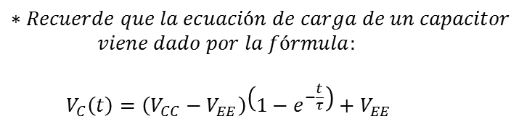







Comparador Ideal: $A_{d}→∞$
$$V_{CC}=+ 15 V$$
$$+ 15 V$$
$$v_{−}$$
$$+ 15 V$$
$$R_{LED}$$
$$R$$
-
$$A_{d}:$$
Ganancia en Modo Diferencial
$$LED$$
$$v_{+}:$$
Entrada no inversora
$$C$$
$$v_{+}$$
+
$$v_{o}=A_{d}v_{d}$$
$$v_{d}=v_{+}−v_{−}$$
Voltaje en Modo Diferencial
$$v_{−}:$$
Entrada inversora
$$V_{EE}=− 15 V$$
$$− 15 V$$
$$v_{+}=v_{−} v_{o}=0V$$
Diseñe el circuito para que el LED se encienda luego de 20 minutos
$$v_{o},V$$
$$v_{+}>v_{−} v_{o}=15V$$
Saturación
Caso ideal:
$$A_{d}→∞$$
15
$$v_{+}<v_{−} v_{o}=−15V$$
$$v_{d},μV$$
$$∗Recuerde que la ecuación de carga de un capacitor$$
$$viene dado por la fórmula:$$
$$V_{C}\left(t\right)=\left(V_{CC}−V_{EE}\right)\left(1−e^{−\frac{t}{τ}}\right)+V_{EE}$$
-15
Saturación
$$τ=RC$$

Slide 6
Comparador Ideal: $A_{d}→∞$
$$v_{−}$$
-
$$+ 15 V$$
$$A_{d}:$$
Ganancia en Modo Diferencial
$$v_{+}:$$
Entrada no inversora
$$v_{+}$$
+
$$v_{o}=A_{d}v_{d}$$
$$v_{d}=v_{+}−v_{−}$$
Voltaje en Modo Diferencial
$$v_{−}:$$
Entrada inversora
$$− 15 V$$
$$v_{+}=v_{−} v_{o}=0V$$
$$v_{o},V$$
$$v_{+}>v_{−} v_{o}=15V$$
Saturación
Caso ideal:
$$A_{d}→∞$$
15
$$v_{+}<v_{−} v_{o}=−15V$$
$$v_{d},μV$$
Trip Point (punto de Activación) = 0V
-15
Saturación

Slide 7





Comparador Ideal: $A_{d}→∞$
$$V_{CC}=+ 15 V$$
$$R_{1}$$
$$v_{−}$$
-
$$+ 15 V$$
$$A_{d}:$$
Ganancia en Modo Diferencial
$$v_{+}:$$
Entrada no inversora
$$R_{2}$$
$$v_{o}=A_{d}v_{d}$$
$$v_{+}$$
+
$$v_{d}=v_{+}−v_{−}$$
Voltaje en Modo Diferencial
$$v_{−}:$$
Entrada inversora
$$V_{EE}=− 15 V$$
$$− 15 V$$
$$v_{+}=v_{−} v_{o}=0V$$
$$v_{o},V$$
$$v_{+}>v_{−} v_{o}=15V$$
Saturación
Caso ideal:
$$A_{d}→∞$$
15
$$v_{+}<v_{−} v_{o}=−15V$$
$$v_{d},μV$$
Trip Point (punto de Activación)$=\frac{R_{2}−R_{1}}{R_{2}+R_{1}}15$
-15
Saturación

Slide 8



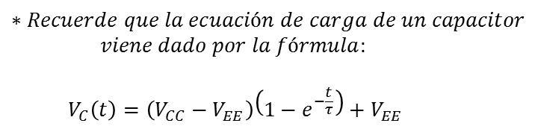




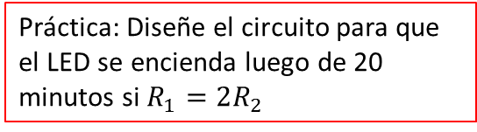
$$V_{CC}=+ 15 V$$
Comparador Ideal: $A_{d}→∞$
$$R$$
$$C$$
$$+ 15 V$$
$$v_{−}$$
$$+ 15 V$$
$$R_{LED}$$
$$V_{EE}=− 15 V$$
-
$$LED$$
$$A_{d}:$$
Ganancia en Modo Diferencial
$$v_{+}:$$
Entrada no inversora
$$v_{+}$$
+
$$v_{o}=A_{d}v_{d}$$
$$v_{d}=v_{+}−v_{−}$$
Voltaje en Modo Diferencial
$$v_{−}:$$
Entrada inversora
$$V_{CC}=+ 15 V$$
$$− 15 V$$
$$R_{1}$$
$$R_{2}$$
Práctica: Diseñe el circuito para que el LED se encienda luego de 20 minutos si $R_{1}=2R_{2}$
$$v_{o},V$$
$$V_{EE}=− 15 V$$
Saturación
Caso ideal:
$$A_{d}→∞$$
15
$$v_{+}=v_{−} v_{o}=0V$$
$$v_{+}>v_{−} v_{o}=15V$$
$$v_{d},μV$$
Trip Point (punto de Activación)$=\frac{R_{2}−R_{1}}{R_{2}+R_{1}}15$
$$v_{+}<v_{−} v_{o}=−15V$$
-15
$$∗Recuerde que la ecuación de carga de un capacitor$$
$$viene dado por la fórmula:$$
$$V_{C}\left(t\right)=\left(V_{CC}−V_{EE}\right)\left(1−e^{−\frac{t}{τ}}\right)+V_{EE}$$
Saturación
$$τ=RC$$

Slide 9


Función de transferencia VS Ganancia Diferencial en un Amplificador Operacional
$$v_{−}$$
-
$$+ 5 V$$
$$A_{d}:$$
Ganancia en Modo Diferencial
$$v_{+}:$$
Entrada no inversora
$$v_{+}$$
+
$$v_{o}=A_{d}v_{d}$$
$$v_{d}=v_{+}−v_{−}$$
Voltaje en Modo Diferencial
$$v_{−}:$$
Entrada inversora
$$− 5 V$$
$$v_{o},V$$
Saturación
15
Una forma de mejorar la precisión es reducir la alimentación DC
$$A_{d}={10}^{5}$$
5
Saturación
-150
50
150
$$v_{d},μV$$
Saturación
-5
Precisión
-15
Saturación

Slide 10















Los amplificadores operacionales tradicionales se pueden usar como comparadores.
$$v_{+}>v_{−} v_{o}=V^{++} { Q}_{6} =Off (Abierto)$$
$$v_{+}≤v_{−} v_{o}=0.2V Q_{6} =ON (Saturación)$$
Sin embargo algunos amplificadores operacionales han sido modificados y adaptados para utilizarse exclusivamente como comparadores.
$$+5 V$$
$$V^{++}$$
Ejemplo de esto es el Comparador LM339 .
$$100 μA$$
$$I_{A}$$
$$R_{L}$$
$$100 μA$$
$$I_{B}$$
$$v_{o}$$
$$v_{+}$$
$$Q_{1}$$
$$Q_{2}$$
$$v_{−}$$
$$Q_{6}$$
Colector Abierto
$$Q_{5}$$
$$Q_{3}$$
$$Q_{4}$$
Diagrama simplificado del LM339 operando con 5 V

Slide 11
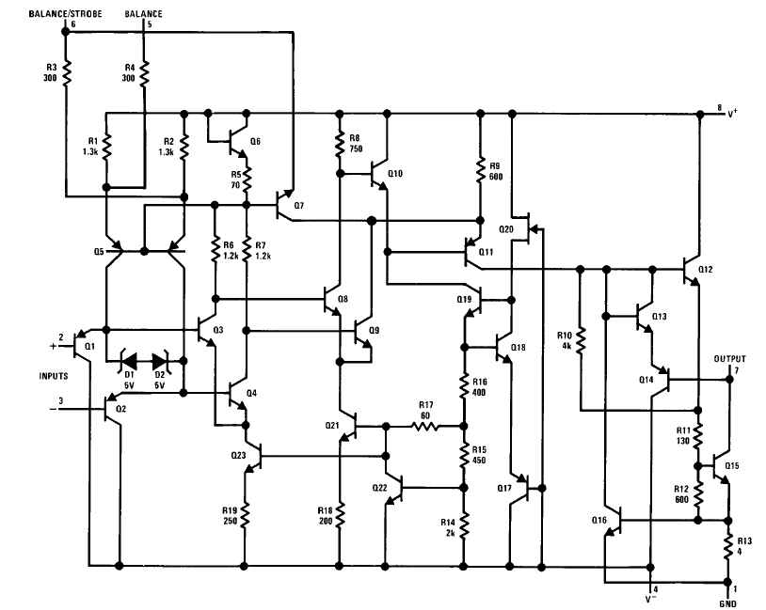
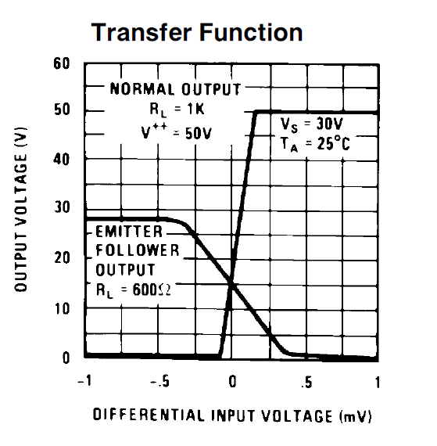
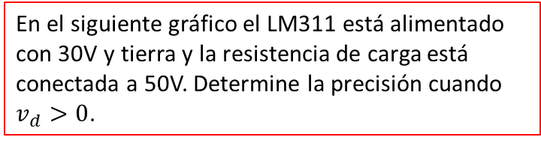
El Comparador LM311.
¿El Comparador LM311 es de colector abierto?
En el siguiente gráfico el LM311 está alimentado con 30V y tierra y la resistencia de carga está conectada a 50V. Determine la precisión cuando $v_{d}>0$.

Slide 12
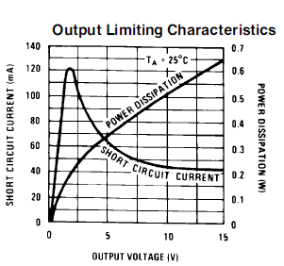
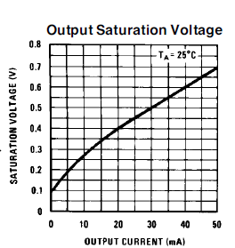
El Comparador LM311.

Slide 13
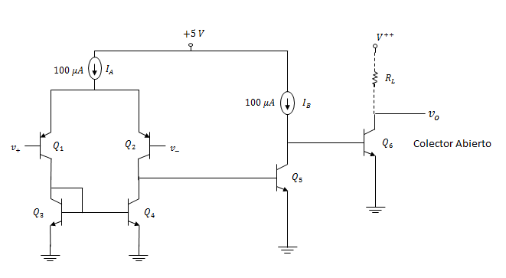

























Ejemplo de un Comparador de Ventana usando 2 comparadores de colector abierto
$$v_{+}>v_{−} v_{o}=5V { Q}_{salida} =Off (Abierto)$$
$$v_{+}≤v_{−} v_{o}=0.2V Q_{salida} =ON (Saturación)$$
$$v_{i}$$
$$V_{CC}=+ 5 V$$
$$5 V$$
$$R$$
$$\frac{2}{3}V_{CC}$$
$$1 KΩ$$
$$\frac{2}{3}V_{CC}$$
$$+ 5 V$$
$$\frac{1}{3}V_{CC}$$
+
-
$$C_{1}$$
$$v_{o}$$
$$6 ms$$
$$t$$
$$R$$
$$v_{i}$$
$$v_{o}$$
$$5 V$$
$$+ 5 V$$
+
$$\frac{1}{3}V_{CC}$$
-
$$C_{2}$$
$$C_{1} off$$
$$C_{1} off$$
$$C_{1} on$$
$$C_{1} off$$
$$C_{1} off$$
$$C_{1} off$$
$$C_{1} on$$
$$C_{1} off$$
$$C_{1} off$$
$$C_{2} on$$
$$C_{2} off$$
$$C_{2} off$$
$$C_{2} off$$
$$C_{2} on$$
$$C_{2} off$$
$$C_{2} off$$
$$C_{2} off$$
$$C_{2} on$$
$$R$$
$$t$$
$$t_{w}=?$$

Slide 14





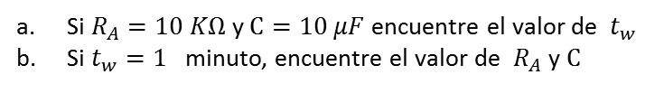







Ejemplo de un One Shot Timer usando 2 comparadores de colector abierto
$$v_{+}>v_{−} v_{o}=5V { Q}_{salida} =Off (Abierto)$$
$$v_{+}≤v_{−} v_{o}=0.2V Q_{salida} =ON (Saturación)$$
$$V_{CC}=+ 5 V$$
$$R$$
$$1 KΩ$$
Práctica para la casa #6
$$\frac{2}{3}V_{CC}$$
$$+ 5 V$$
+
$$C_{1}$$
Si $R_{A}=10 KΩ$y $C=10 μF$ encuentre el valor de $t_{w}$
Si $t_{w}=1$ minuto, encuentre el valor de $R_{A}$y $C$
-
$$5 V$$
$$R$$
$$R_{A}$$
$$v_{o}$$
$$t_{w}$$
$$C$$
$$+ 5 V$$
+
$$\frac{1}{3}V_{CC}$$
-
$$C_{2}$$
$$R$$

